Slide 1
В здоровом теле здоровый дух

Slide 2
Здоровье человека – это главная ценность в жизни. Его не купить ни за какие деньги! Будучи больным, вы не сможете воплотить в жизнь свои мечты, не сможете отдать свои силы на преодоление жизненных задач, не сможете полностью реализоваться в современном мире.

Slide 3
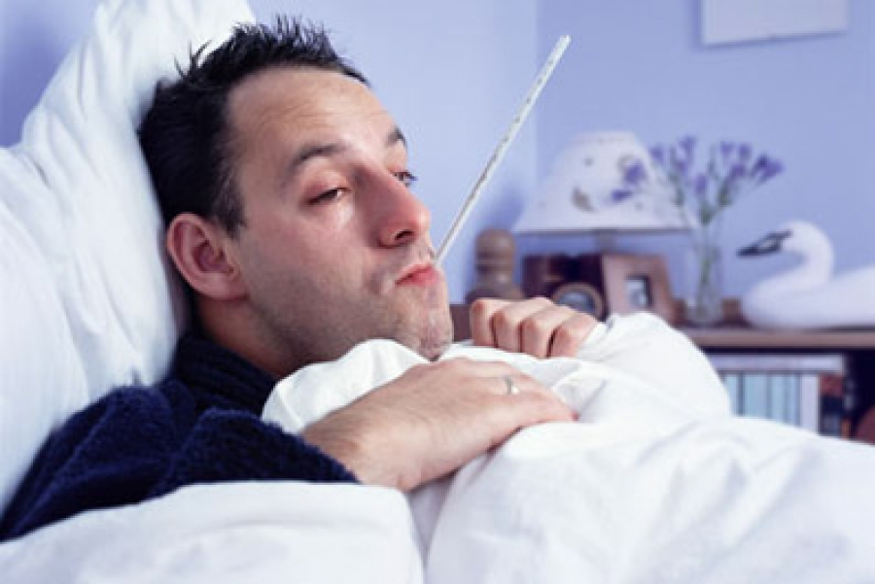
Хорошее здоровье – основа долгой, счастливой и полноценной жизни.
Можно предотвратить все заболевания гораздо раньше, и для этого не потребуется каких-то сверхъестественных усилий.

Slide 4
Здоровый образ жизни предполагает оптимальный режим труда и отдыха, правильное питание, достаточную двигательную активность, личную гигиену, закаливание, искоренение вредных привычек, любовь к близким, позитивное восприятие жизни.

Slide 5
Наркомания – смертельное заболевание, при котором хроническое влечение к наркотику настолько сильно, что без лечения прекратить употреблять невозможно.

Slide 6
Наркотики отнимают наше будущее!

Slide 7
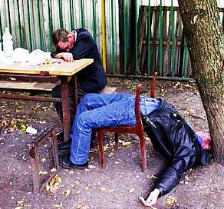
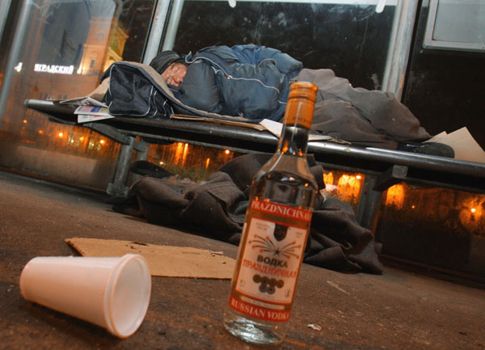
Алкоголь активно влияет на несформировавшийся организм, постепенно разрушая его. При попадании алкоголя внутрь организма, он разносится по крови ко всем органам, неблагоприятно действует на них вплоть до разрушения.
При систематическом употреблении алкоголя развивается опасная болезнь – алкоголизм.
Алкоголизм – это заболевание, вызванное длительным злоупотреблением спиртными напитками.

Slide 8
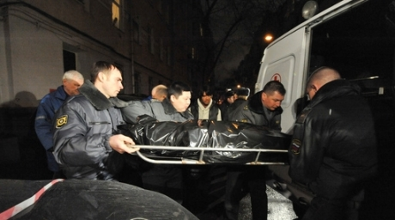
Как вам, наверное, уже известно, алкоголь особенно опасен для растущего организма: вызывает привыкание, отравления, а иногда и смерть.

Slide 9
ЗАПОМНИТЕ! Алкоголь - это не привычка, а болезнь, которую нужно лечить, а ещё лучше не болеть. Алкоголик деградирует, становится безынтересен знакомым и друзьям, родным и в конечном результате бесполезным для нашей страны.

Slide 10
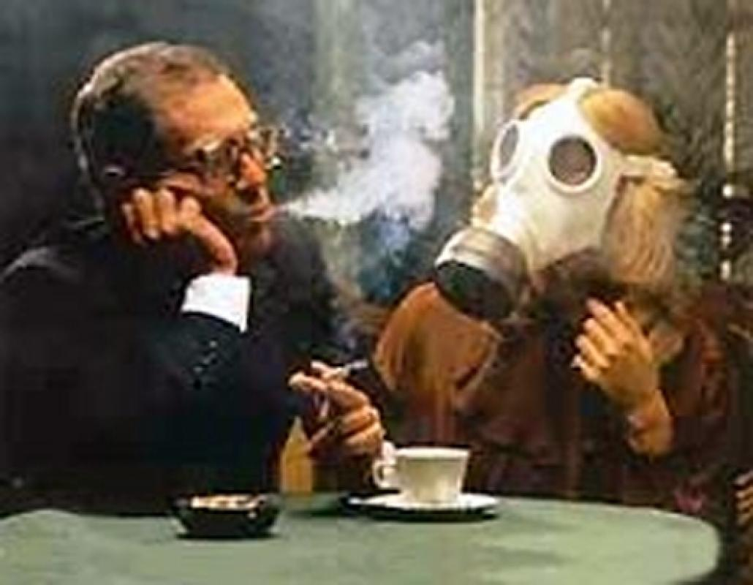
Курение – еще одна вредная привычка, отвратительная для взора. Мерзкая для обоняния, вредная для мозга и очень опасная для легких.

Slide 11
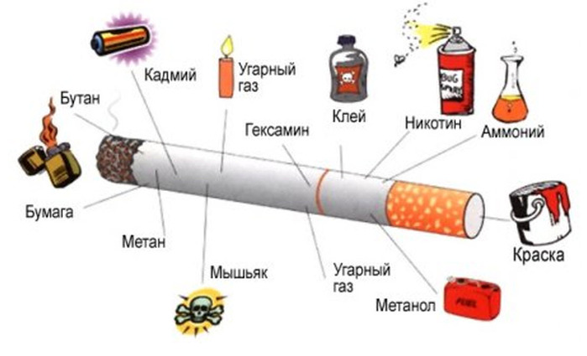
В дыме табака содержится более 30 ядовитых веществ: никотин, углекислый газ, окись углерода, синильная кислота, аммиак, смолистые вещества, органические кислоты и другие.

Slide 12
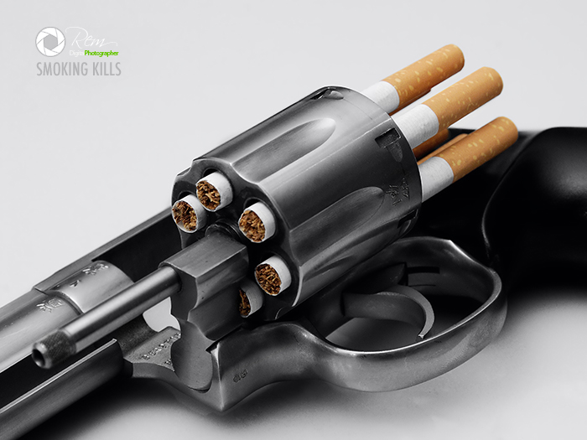
В 20 веке от табака погибли 100 000 000 человек. В 21 веке никотиновая зависимость выйдет на первое место и уложит в могилу миллиард землян.

Slide 13
Каждый из нас при рождении получает замечательный подарок - здоровье. Поэтому привычка сохранять здоровье - это залог нормальной жизни для человека. А сформироваться эта привычка сможет только тогда, когда сам человек будет постоянно и регулярно заниматься тем, что приносит ему пользу: физической культурой, спортом, закаляться, правильно питаться и хорошо отдыхать!

Slide 14
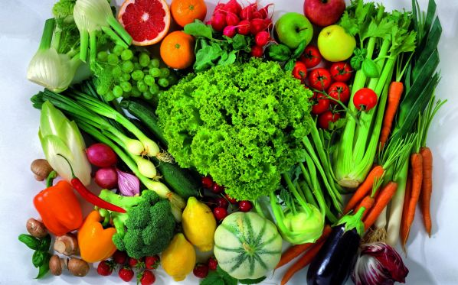
Рацион школьников обязательно должен содержать витамины, так как они повышают сопротивляемость организма к инфекционным заболеваниям. Поэтому нужно употреблять зелень, фрукты, овощные и фруктовые соки. Соблюдая режим питания, ни в коем случае нельзя переедать. Ученики, страдающие ожирением, чаще болеют, тяжело переносят любое заболевание.

Slide 15
Запомните ребята эти заповеди здоровья:
Ты должен почитать свое тело как величайшее проявление жизни.
Ты должен отказаться от ненатуральной пищи и возбуждающих напитков.
Ты должен питать свое тело только непереработанными живыми продуктами.
Ты должен восстанавливать свое тело путем разумного чередования активной физической деятельности и отдыхом.
Очищай свои клетки свежим воздухом, водой и солнцем.

Slide 16
Решай сегодня, каким ты будешь завтра!
Природа создала всё, чтобы человек был счастлив.
Деревья, яркое солнце, чистую воду, плодородную почву.
И нас, людей, - сильных, красивых, здоровых, разумных. Человек рождается для счастья, и, кажется, нет места в его душе для злого духа и низменного порока.

Slide 17
Если ты любишь себя и ценишь свое здоровье, ты скажешь «нет» всему, что может принести тебе вред.

Slide 18
Будьте здоровы, ребята!

